Slide 1
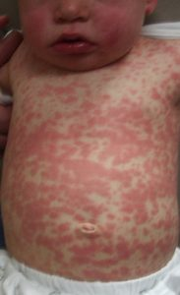


SARAMPO
http://www.crechesegura.com.br/wp-content/uploads/2019/06/SARAMPO-NO-BEBE-183x300.jpg

Slide 2

NUVE
Sara Gomes
Luciana Bessa
Rosana Huppes Engel
Parceria com o Serviço de Educação de Enfermagem
https://www.gazetadopovo.com.br/viver-bem/wp-content/uploads/2018/02/sarampo-600x400.jpg

Slide 3
SARAMPO
É uma doença viral aguda, altamente contagiosa, potencialmente grave, que cursa com febre, tosse, coriza, conjuntivite, cefaleia e exantema maculopapular.

Slide 4
SARAMPO
Apresenta 3 fases:
1- Período Prodrômico (duração de 6 dias):
febre alta (acima de 38ºC),
Tosse e/ou coriza e/ou conjuntivite,
cefaleia ou fotofobia,
Manchas de Koplick
lesões puntiformes esbranquiçadas nas musosas oral e faríngea

Slide 5
SARAMPO
2- Período Toxêmico (4 a 6 dias):
piora dos sintomas anteriores
Prostração
Erupções cutâneas maculopapulares
sobrelevadas, não pruriginosas, com
progressão craniocaudal (iniciando na
região cervical e face seguido de tronco e extremidades)

Slide 6
SARAMPO
3- Convalescença (10 dias):
diminuição dos sintomas,
declínio da febre,
as manchas tornam-se escurecidas e surge descamação fina (furfurácea)

Slide 7
Período de Transmissão
Período de incubação:
7 a 18 dias antes dos sintomas
Período de transmissão:
6 dias antes e 4 dias após aparecimento do exantema

Slide 8
CASO SUSPEITO DE SARAMPO
Paciente com febre e exantema, com um ou mais dos seguintes sintomas:
tosse, coriza e conjuntivite
CONDUTAS
Precaução por aerossóis e contato,
Notificação Imediata,
Bloqueio vacinal em até 72h,
Pedido/coleta de exames

Slide 9
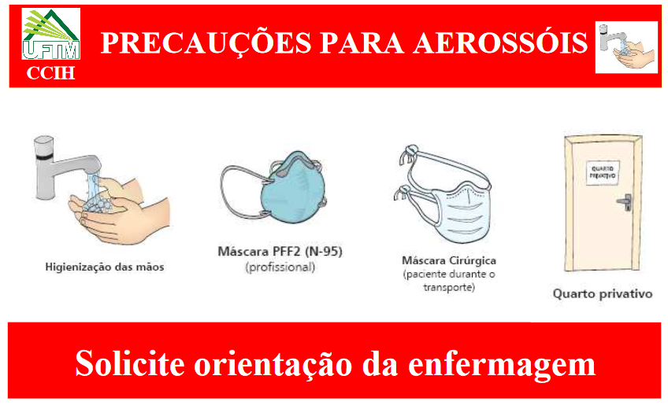
PRECAUÇÃO de ISOLAMENTO
Orientar “etiqueta da respiratória”.
Manter isolamento até 4 dias
após aparecimento do exantema.
Máscara PFF2, descarte após plantão em lixeira infectante.
Após liberação do quarto/consultório aguardar 2 horas para realizar limpeza terminal e admissão de outro paciente
Oferecer toda paramentação à visita

Slide 10
BLOQUEIO VACINAL SELETIVO COM TRÍPLICE VIRAL
Profissionais de Saúde em qualquer faixa etária devem comprovar no Serviço de Saúde do Trabalhador duas doses de triviral.
Identificar contatos dos últimos 4 dias ao aparecimento do exantema
Verificar cartão vacinal de todos os contatos ou orientar procurar UBS,
Se houver entre os contactantes outros pacientes internados no HC a enfermeira deverá verificar o cartão de vacinas e articular vacinação com sala de vacinas do Ambulatório de Pediatria se necessário

Slide 11
BLOQUEIO VACINAL SELETIVO COM TRÍPLICE VIRAL
Recomendação do Calendário Nacional de Vacinação:
6 meses até 11 meses e 29 dias deve receber uma dose da vacina tríplice viral.
Esta dose não será válida para rotina da vacinação
12 meses até 29 anos: 2 doses
Acima de 30 anos: 1 dose
Pessoas acima de 50 anos devem informar na UBS que são contactantes para receber uma dose de triviral

Slide 12
EXAMES
Realizar dois pedidos manuais:
PCR para sarampo
Sorologia para sarampo
Preencher a ficha de notificação de doenças exantemáticas e tirar cópia,
Entregar original na farmácia do PSA para retirar o meio de transporte,
Entregar no laboratório a cópia da notificação junto com pedido de sorologia.

Slide 13
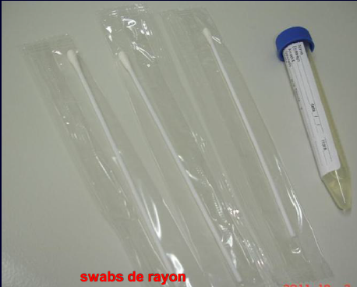
EXAMES
PCR para sarampo
Período de coleta: até 7° dia após exantema, preferencialmente até o 5° dia
Amostra: swab naso e orofaríngeo
Material: swab ryon e meio de transporte
(retirar na farmácia do PSA)
EPI

Slide 14
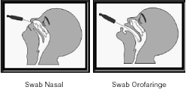
EXAMES
Realizar procedimento em dupla.
Realizar movimentos circulares com objetivo de
colher esfregaço de células.
Identificação: Nome completo do paciente
Data de nascimento
Data e hora da coleta
Responsável
Material (swab naso e orofaríngeo)
Transportar ao laboratório em caixa de térmica com gelox IMEDIATAMENTE após a coleta, junto com pedido manual do exame

Slide 15
EXAMES
SOROLOGIA PARA SARAMPO
Entregar no laboratório o pedido manual junto com a cópia da notificação de doenças exantemáticas
Coletar em tubo seco (sem anticoagulante – amarelo)
Identificar amostra

Slide 16
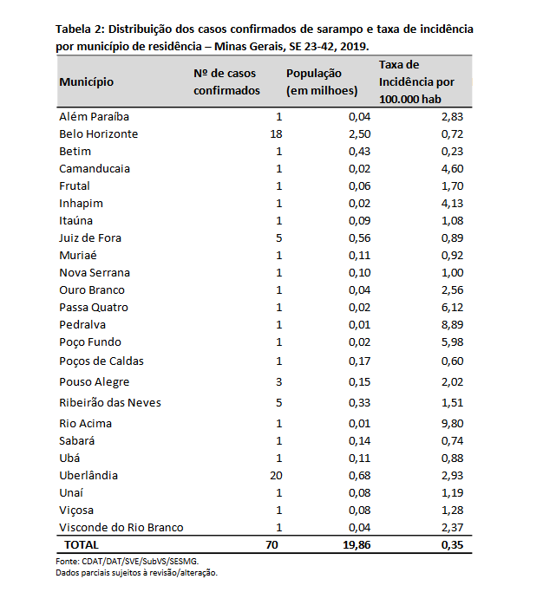

Slide 17
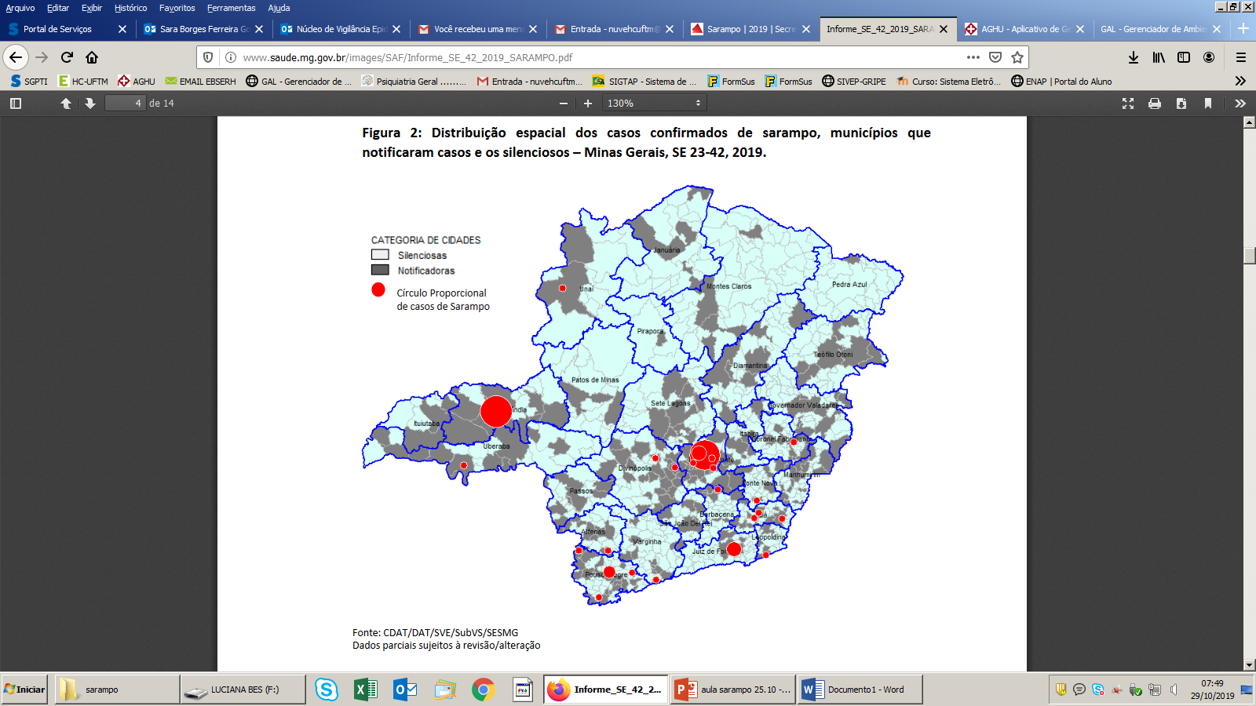

Slide 18
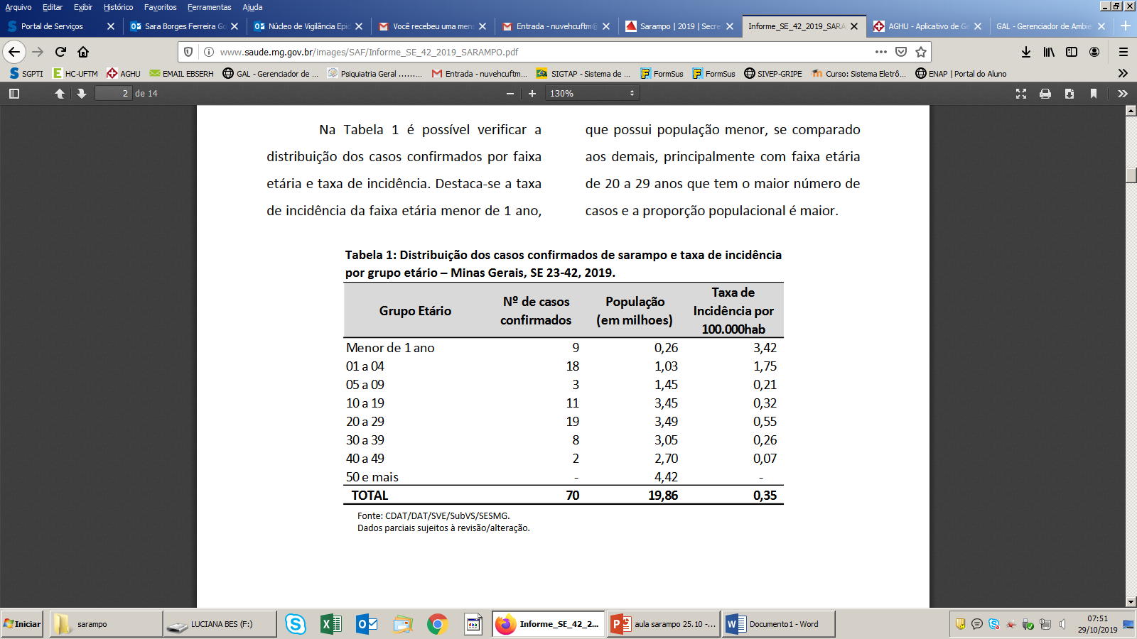

Slide 19
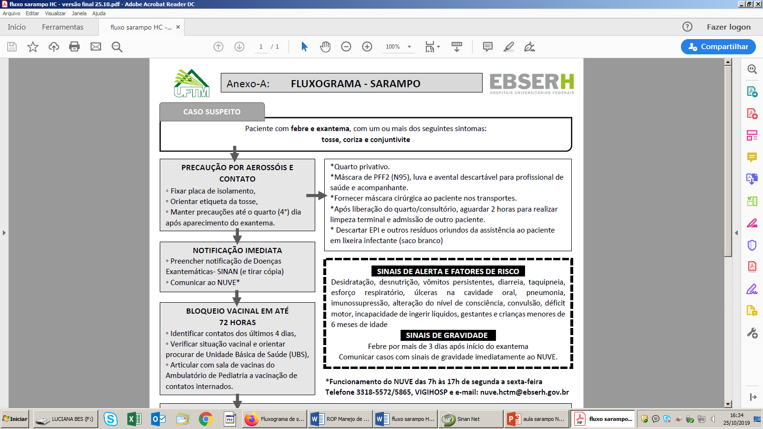

Slide 20
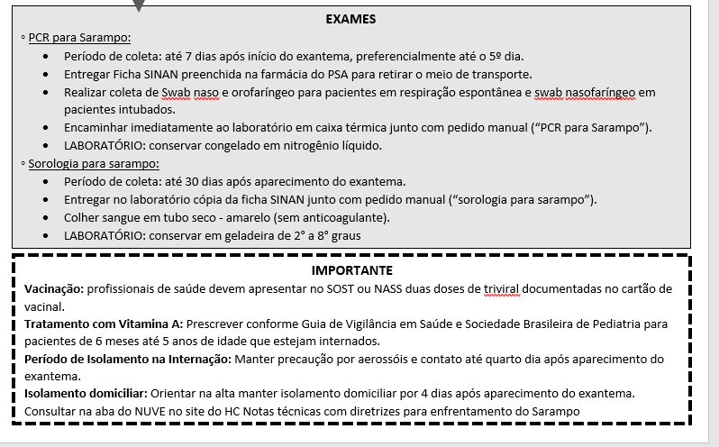

Slide 21
REFERÊNCIAS
BRASIL. Ministério da Saúde. Calendário Nacional de Vacinação. 2019. Disponível em: http://www.saude.gov.br/saude-de-a-z/vacinacao/calendario-vacinacao. Acesso em 04 out. 2019.
MINAS GERAIS. Secretaria de Estado de Saúde. Nota Técnica Conjunta SES-MG 01/2019: Ações de enfretamento ao sarampo no estado de Minas Gerais. 2ª edição. Belo Horizonte. Set. 2019. Disponível em: http://www.saude.mg.gov.br/images/documentos/NOTA%20T%C3%89CNICA%20CONJUNTA%20SES%2001_2019%202a%20atualiza%C3%A7%C3%A3o.pdf. Acesso em 04 out. 2019.
MINISTÉRIO DA SAÚDE. Guia de Vigilância em Saúde. 3ª edição, vol 1. Brasília: Editora MS, 2019
ROP Enfermagem

